Slide 1
十日町市の「観光」を考える
論点データ集
（2020年7月31日）

Slide 2
目次
背景
  人口減少・少子高齢化の進展
  主要な産業の状況
    繊維工業
    農業
  歳入・歳出の状況
  観光の効果
十日町市の観光を巡る現状
  担い手
  推進体制
  コンテンツ
  受入体制
  ターゲット
（生活インフラへの悪影響）
税収減少
人口減少
少子高齢化
市内の
市場縮小
地域産業の
経営難
生活利便性
の低下
担い手
不足
人口流出
（社会減）
？？
観光
現状分析の構成
担い手
コンテンツ
ターゲット
推進体制
受入体制

Slide 3
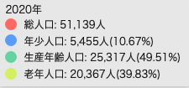
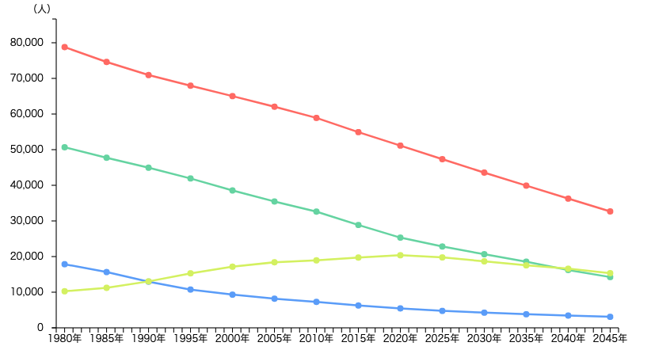
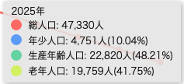
１．背景
人口減少
少子高齢化
主要な産業
の状況
歳入・歳出
の状況
観光の効果
十日町市では、5年間で4000人ずつ人口が減っていく
十日町市の人口推移(2020年以降は推計値）
高齢化率41.75%は、全国1700以上の自治体のうちトップ500に入る数値
仮に74歳までを現役と考えた場合でも、75歳以上の割合は25.4%に及ぶ。
△3,809人

Slide 4
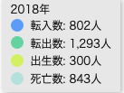
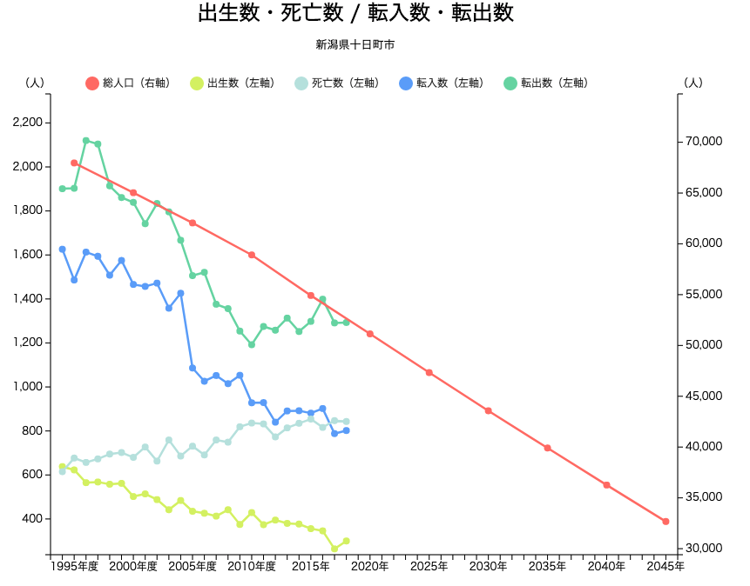
１．背景
人口減少
少子高齢化
主要な産業
の状況
歳入・歳出
の状況
観光の効果
年間850人の方が亡くなり、1300人の方が市外に転出

Slide 5
１．背景
人口減少
少子高齢化
主要な産業
の状況
歳入・歳出
の状況
観光の効果
人口減少・少子高齢化は、地域に様々な影響を及ぼす
＜人口減少・少子高齢化が地域にもたらす影響の一例＞
（生活インフラ等への悪影響）
税収減少
人口減少
少子高齢化
地域産業の
経営難
生活利便性の
低下
市内の
市場縮小
担い手
不足
人口流出
（社会減）

Slide 6
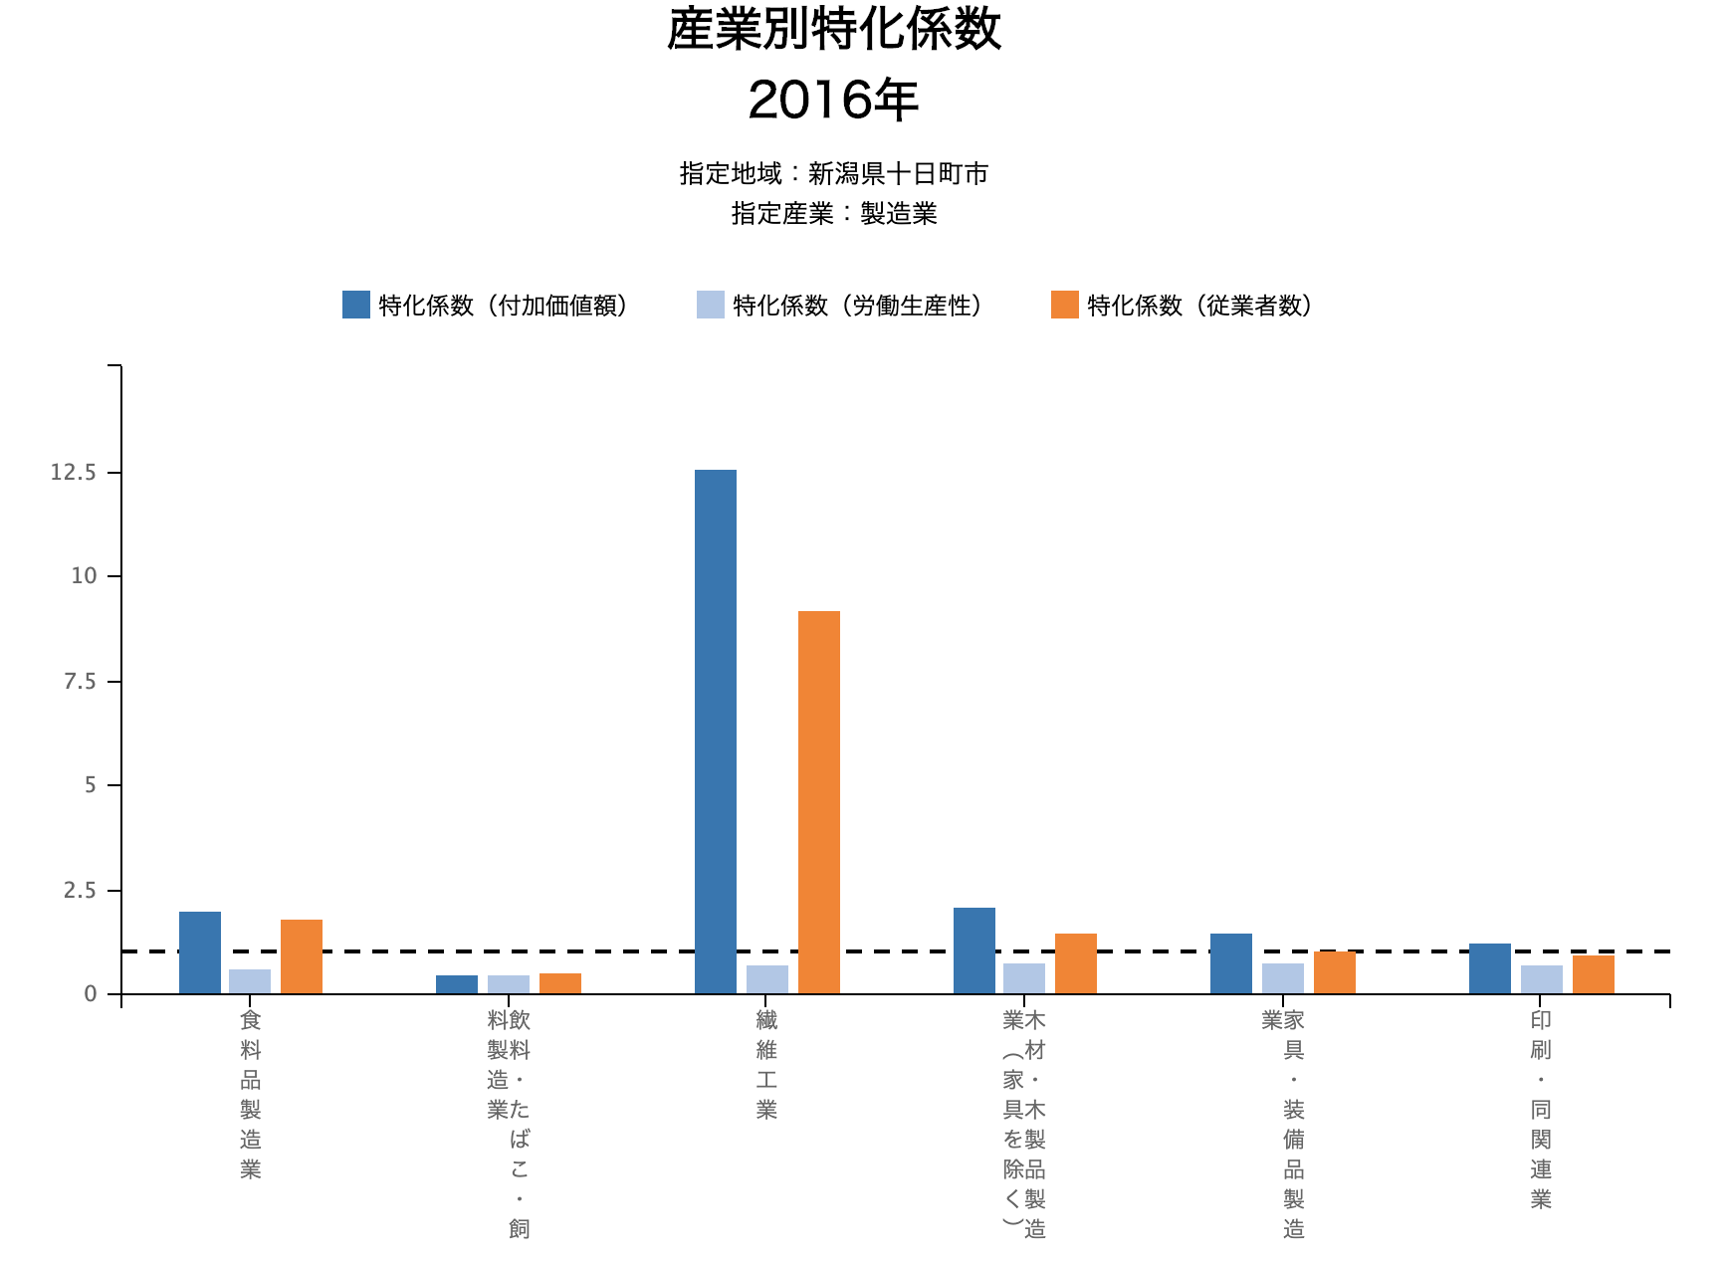
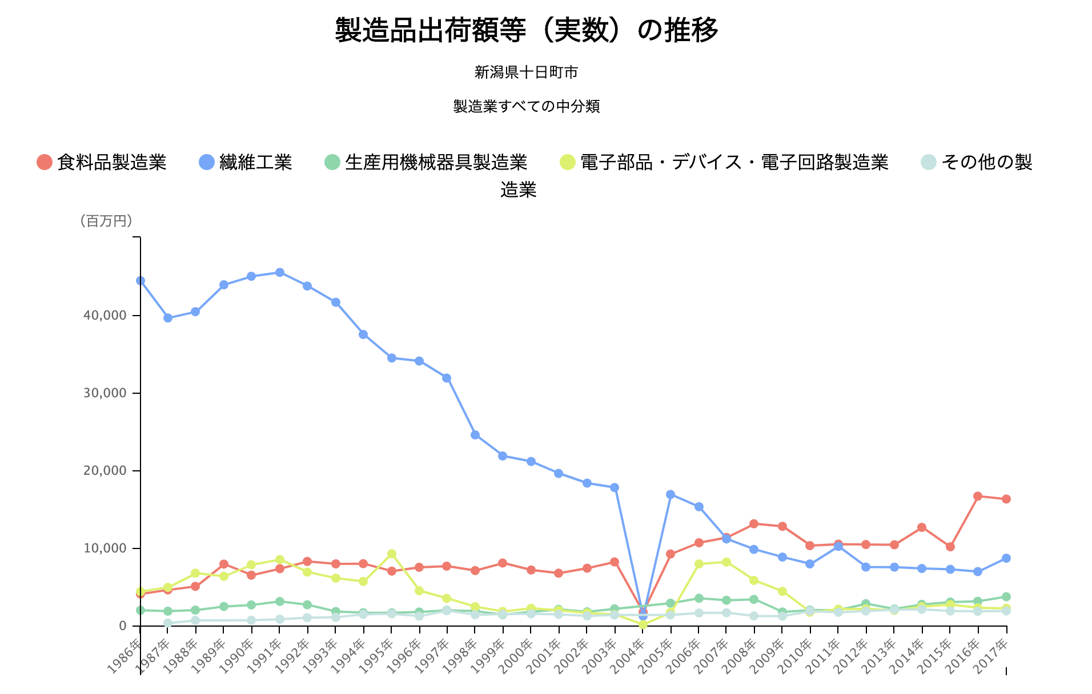
１．背景
人口減少
少子高齢化
主要な産業
の状況
歳入・歳出
の状況
観光の効果
十日町市で特に大きな存在である繊維工業も、出荷額はピーク時の1/4
※特化係数（付加価値額）・・・地域内の全産業が生む付加価値額に対し、特定の産業（ここでは繊維工業）が生む付加価値額がどれだけの割合を占めているか。その割合が全国平均と比べてどれだけ多いor少ないかを表したもの。

Slide 7
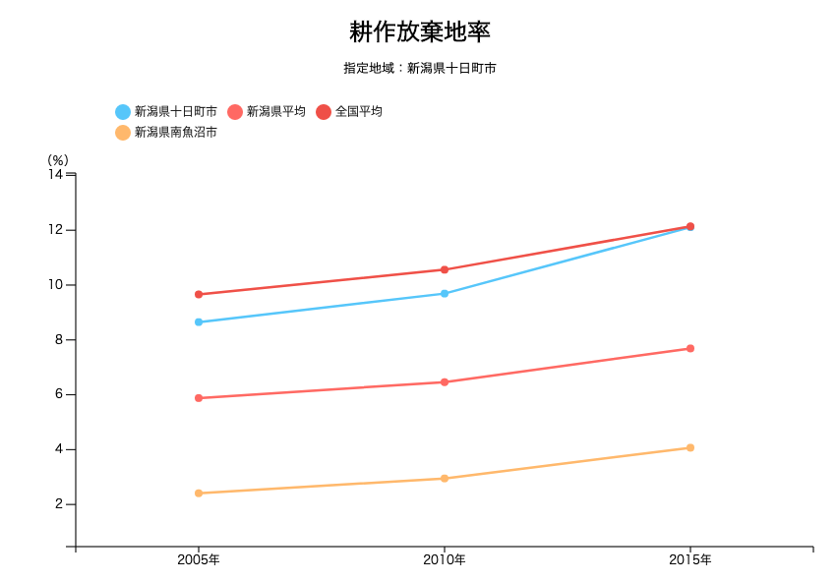
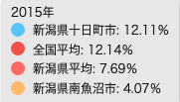
１．背景
人口減少
少子高齢化
主要な産業
の状況
歳入・歳出
の状況
観光の効果
農業産出額、従事者数とも30％を超える減少。耕作放棄地も増加。
十日町市の農業産出額・従事者数の推移
平成17年度
平成30年度
農業産出額
68.3億円
104.6億円
△36.3億円
農業従事者数
5,728人
3,848人
△1,880人

Slide 8
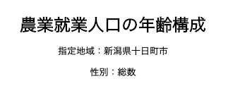
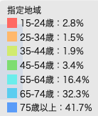
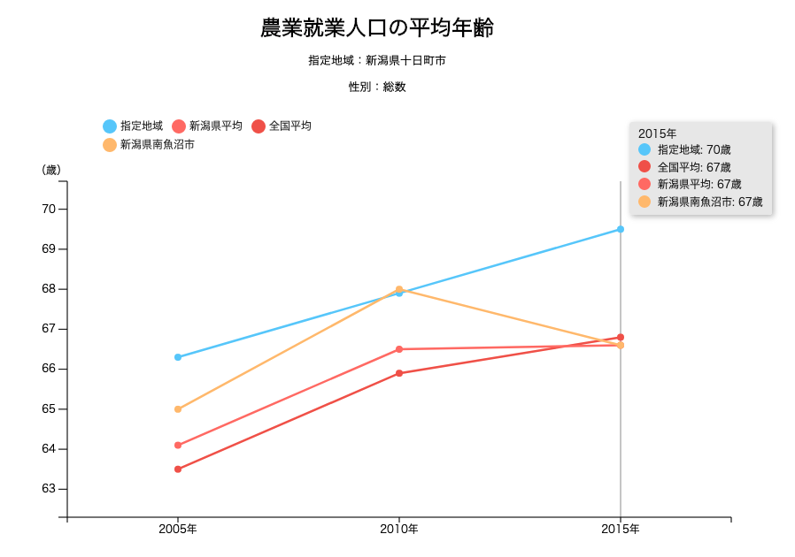
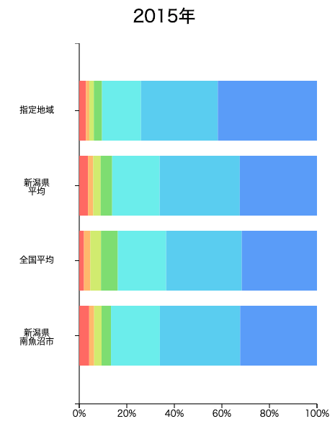
１．背景
人口減少
少子高齢化
主要な産業
の状況
歳入・歳出
の状況
観光の効果
農業従事者の40%は75歳以上。全国平均より10%以上高い。

Slide 9
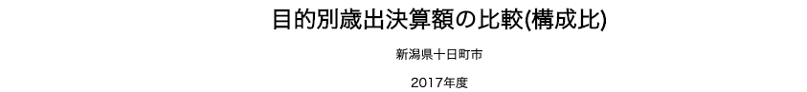
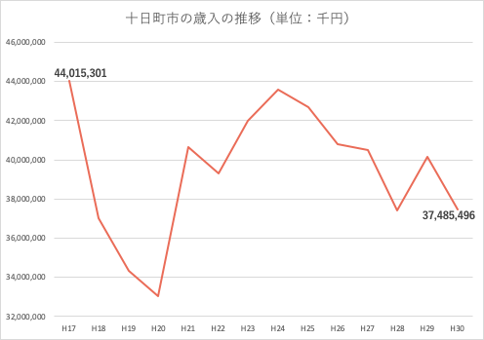
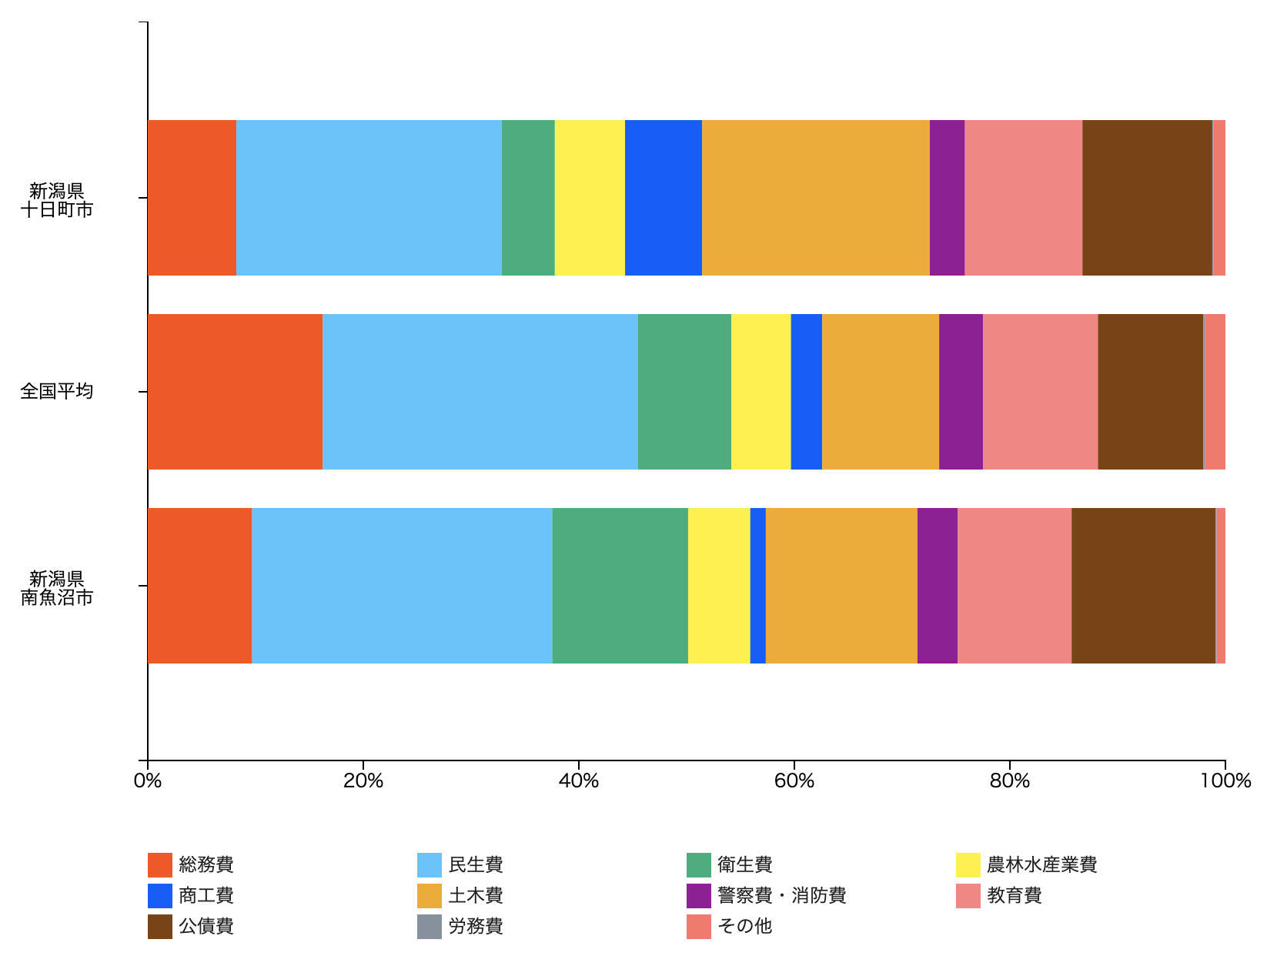
１．背景
人口減少
少子高齢化
主要な産業
の状況
歳入・歳出
の状況
観光の効果
過去13年間で歳入は約65億円減少。全国平均2倍の「土木費」の負担。
土木費への支出割合が全国平均と比べて約2倍。
歳入の減少が、生活インフラに影響を及ぼす恐れが高いといえる。

Slide 10
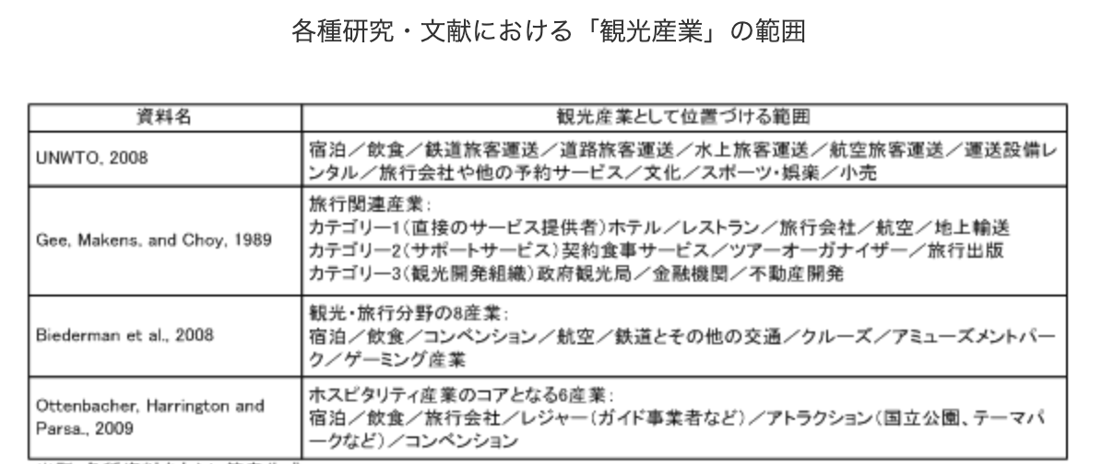
１．背景
人口減少
少子高齢化
主要な産業
の状況
歳入・歳出
の状況
観光の効果
「観光」産業の裾野は広い
※公益財団法人日本交通公社
観光文化研究部 菅野正洋氏コラム「観光産業が持つ「裾野」とは」より引用

Slide 11
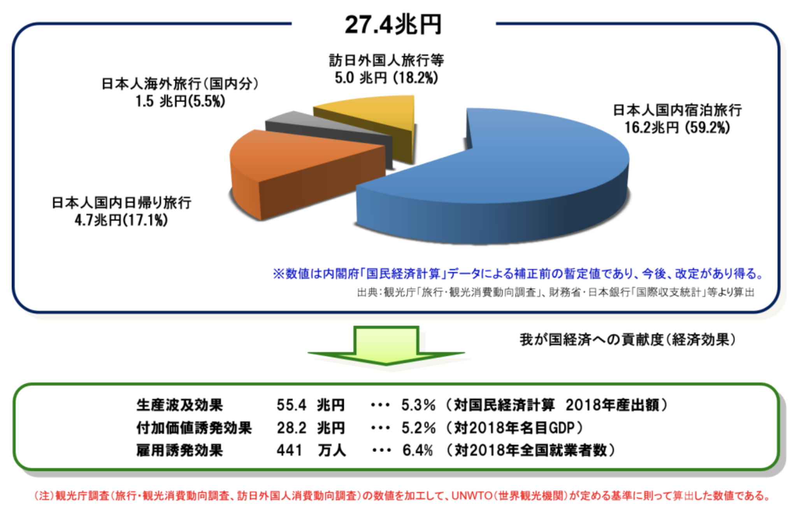
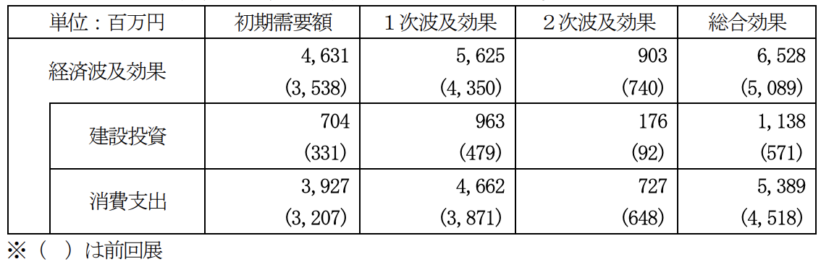
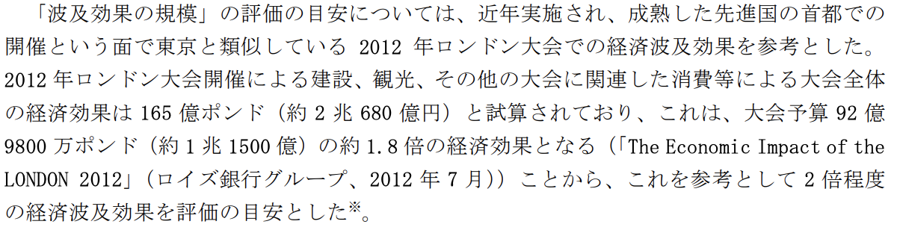
１．背景
人口減少
少子高齢化
主要な産業
の状況
歳入・歳出
の状況
観光の効果
「観光」の経済波及効果は約２倍。オリンピックに匹敵。
2018年度の日本における「観光」の経済波及効果（観光庁）
第7回大地の芸術祭の新潟県内に対する経済波及効果
（参考）2012年ロンドンオリンピックの経済波及効果

Slide 12
１．背景
人口減少
少子高齢化
主要な産業
の状況
歳入・歳出
の状況
観光の効果
「観光振興」に取り組む意義
＜観光振興が地域にもたらす影響の一例＞
（生活インフラ等への投資）
税収維持
人口減少
少子高齢化
の緩和
地域産業の
維持・発展
生活利便性の
向上
市内の
市場維持
担い手
確保
地域外需要の
獲得
人口流入
（社会増）
観光
関係人口化
移住・定住促進

Slide 13
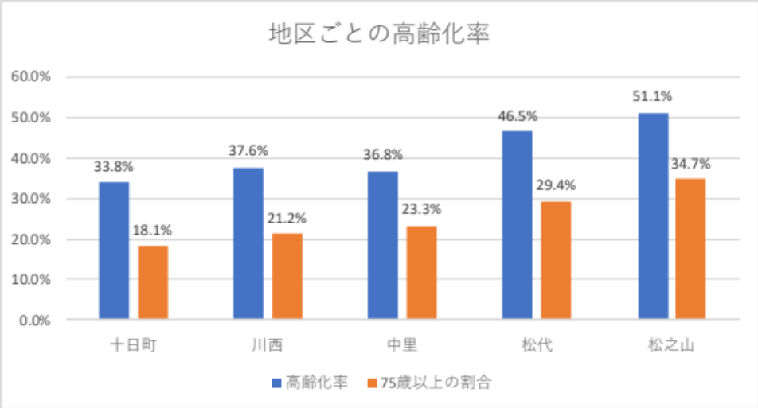
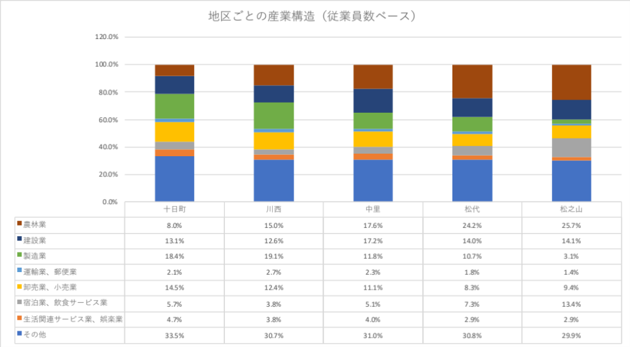
２．十日町市の
観光を巡る現状
担い手
推進体制
コンテンツ
受入体制
ターゲット
十日町市市内各地区で、高齢化率や産業構造には大きな差

Slide 14
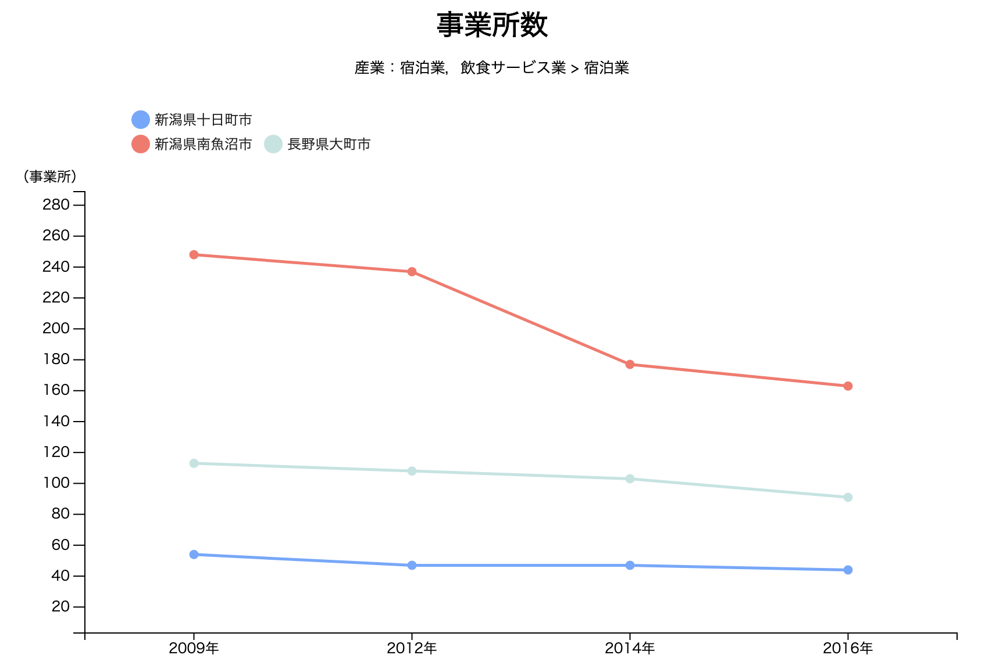
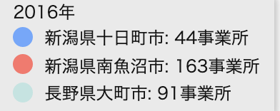
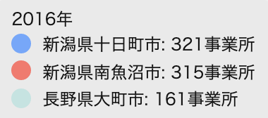
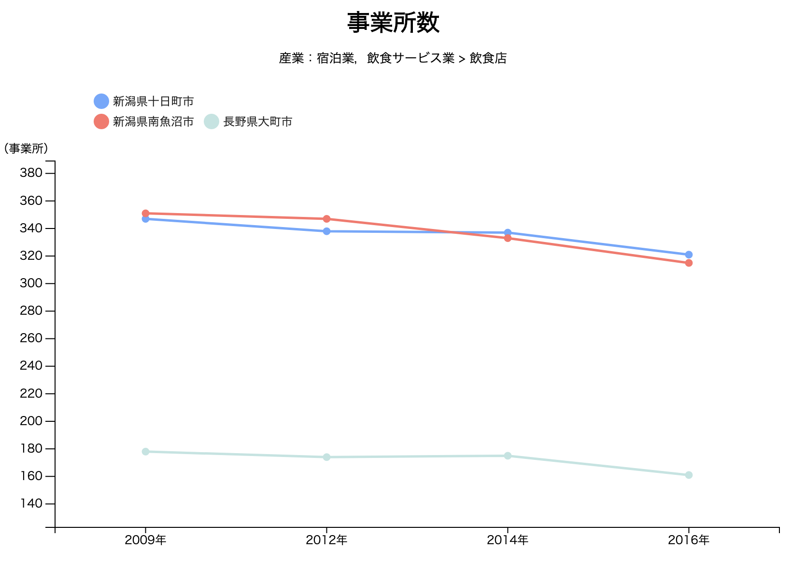
２．十日町市の
観光を巡る現状
担い手
推進体制
コンテンツ
受入体制
ターゲット
「宿泊業」の事業所数は南魚沼市の約四分の一
※比較対象
南魚沼市・・・近隣で人口等の類似する地域。
長野県大町市・・・人口規模は十日町市の約半分
（人口約27000人）。
北アルプス国際芸術祭開催地域
という類似性有り。
飲食店業では
大きな差は見られない

Slide 15
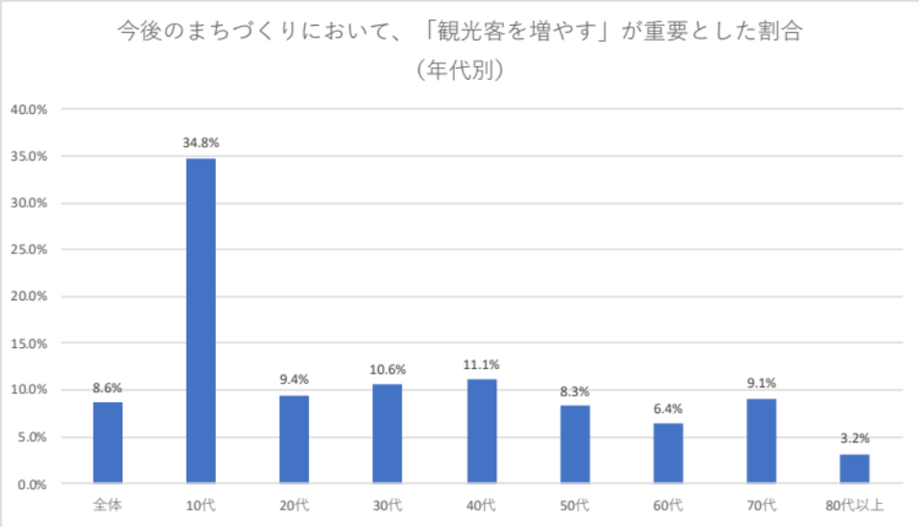
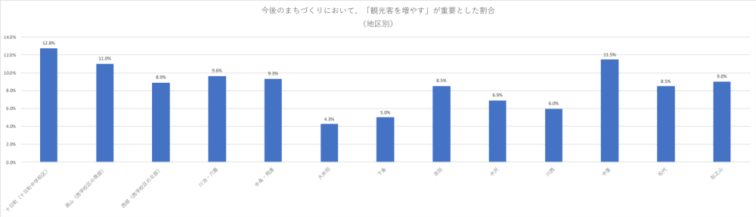
２．十日町市の
観光を巡る現状
担い手
推進体制
コンテンツ
受入体制
ターゲット
「観光客を増やす」ことを重視する住民は8.6％
※令和元年度十日町市総合計画に関するアンケート調査
（十日町市内に在住する満18歳以上の男女、1076件の回答）
において、「十日町市では、人口減少・高齢化が進行
しており、こうした人口問題の克服と地域活力の向上
に向け、今後どのようなことが必要だと思います
か？」の問いに対し、「観光客を増やす」の回答割合
10代では顕著に高い
地区ごとのばらつきは大きい

Slide 16
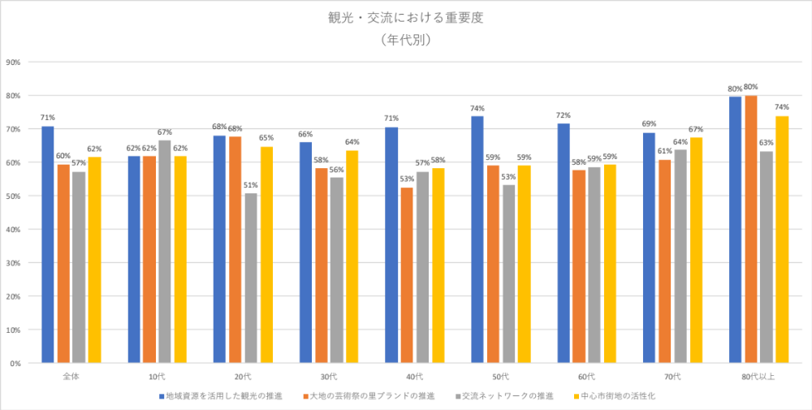
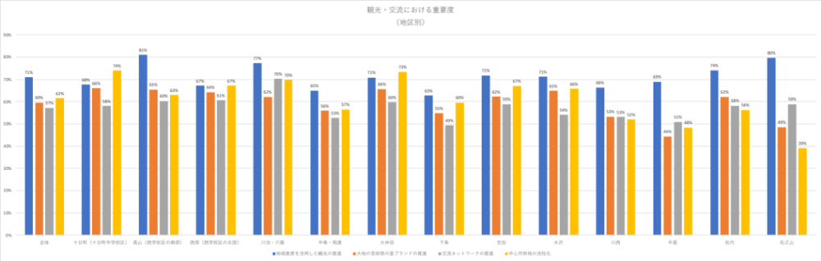
２．十日町市の
観光を巡る現状
担い手
推進体制
コンテンツ
受入体制
ターゲット
「地域資源の活用」は70％の住民が重視。「大地の芸術祭」は50％。
※同アンケート調査において、「十日町での暮らしについ
て、各分野の重要度をおたずねします」の問いに対し、
「重要」または「やや重要」と回答した割合
10代では「交流ネットワーク」を重視する声も多い。また、全年代において「中心市街地の活性化」を重視する声が多い。

Slide 17
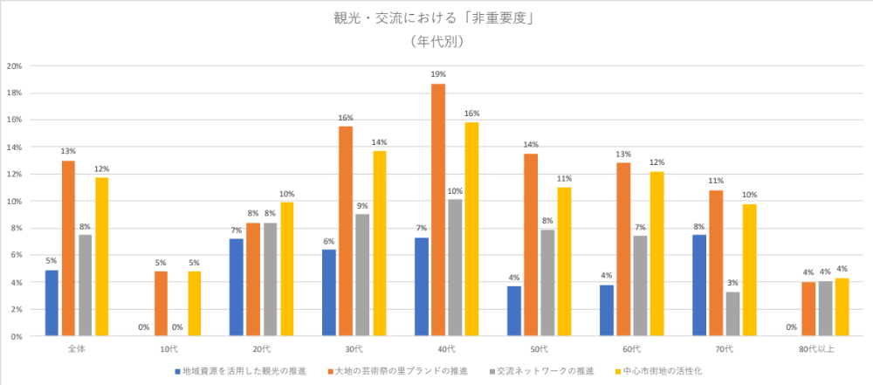
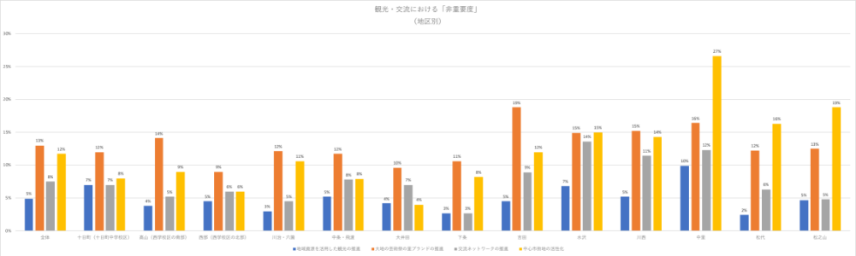
２．十日町市の
観光を巡る現状
担い手
推進体制
コンテンツ
受入体制
ターゲット
「重要でない」とされるものは住民の年代、地区ごとに大きな差
※同アンケート調査において、「十日町での暮らしについ
て、各分野の重要度をおたずねします」の問いに対し、
「やや重要ではない」または「重要ではない」と回答し
た割合

Slide 18
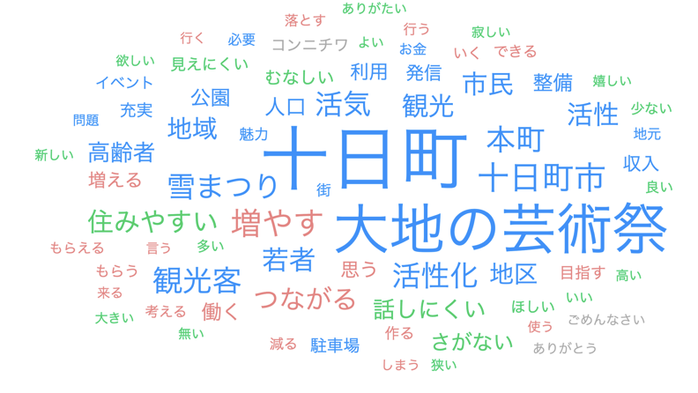
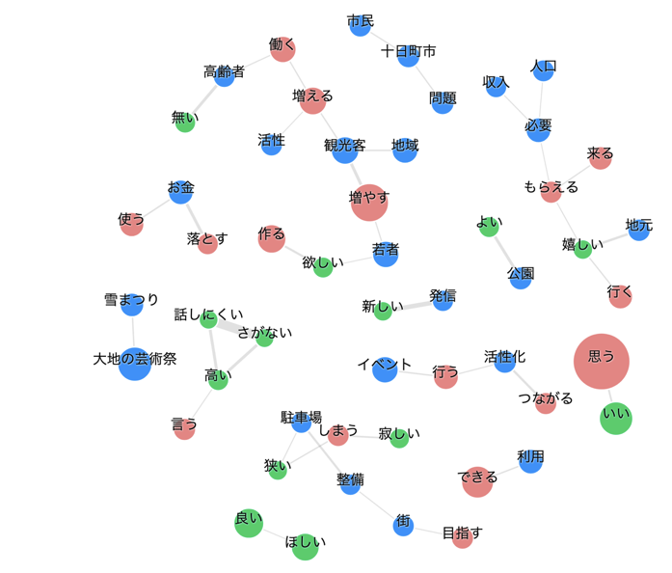
２．十日町市の
観光を巡る現状
担い手
推進体制
コンテンツ
受入体制
ターゲット
地域において、大地の芸術祭以外では「雪まつり」の存在が大きい
同アンケート調査の「観光・交流」に関する自由意見において、
出現頻度の高い言葉を大きく表示した図（ワードクラウド）
同アンケート調査の「観光・交流」に関する自由意見における、
単語同士の結びつきを表現した図（共起マップ）

Slide 19
２．十日町市の
観光を巡る現状
担い手
推進体制
コンテンツ
受入体制
ターゲット
十日町市内には比較的多数の観光関連団体が存在
地域 | 主要な団体（中心拠点で分類）
十日町 | 十日町市役所（産業観光部観光交流課） 十日町市観光協会（松代・松之山温泉観光案内所含む） 雪まつり実行委員会 大地の芸術祭実行委員会 信濃川アウトドア観光推進協議会 雪国観光圏 十日町商工会議所（観光サービス業部会）
川西 | ー
中里 | ー
松代 | ー
松之山 | 松之山温泉合同会社まんま
※行政機関及び、複数の法人の協働・取りまとめにより成立している組織を列挙

Slide 20
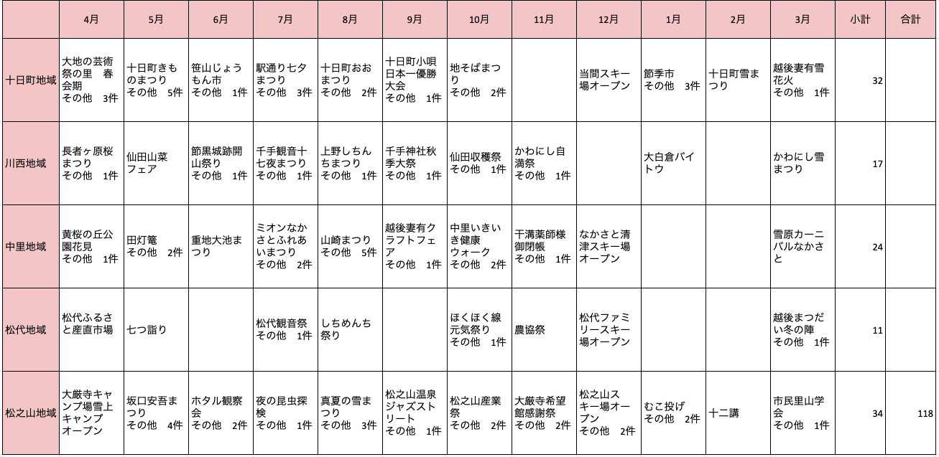
２．十日町市の
観光を巡る現状
担い手
推進体制
コンテンツ
受入体制
ターゲット
十日町市内で開催されるイベントは年間118件以上
※ 表は、十日町市観光協会把握分のみ記載
月平均約10件のイベントがある計算

Slide 21
２．十日町市の
観光を巡る現状
担い手
推進体制
コンテンツ
受入体制
ターゲット
イベント以外にも、市内には様々な観光資源が点在
地域 | 主要な観光スポット | 常設作品 | 主要なアクティビティ
十日町 | 段十ろう、珠川ネイチャーカレッジはじめ７箇所 | キナーレはじめ、29作品（全域の2作品含む） | そば打ち体験（３箇所） 織り・染め体験（４箇所） 農業体験（５箇所） 工芸体験（３箇所）
川西 | 仙田体験交流館はじめ11箇所 | 光の館はじめ、17作品 | 農業体験（１箇所）
中里 | ミオンなかさと、清津川フレッシュパークはじめ12箇所 | 「たくさんの失われた窓のために」はじめ、16作品 | 郷土料理作り体験（１箇所） 農業体験（１箇所） ラフティング（１箇所）、釣り（１箇所）
松代 | 儀明の棚田、星峠の棚田はじめ6箇所 | 農舞台はじめ、50作品 | そば打ち体験（１箇所） 農業体験（２箇所） 工芸体験（１箇所）
松之山 | 美人林、松之山温泉スキー場はじめ4箇所 | ブラックシンボルはじめ、14作品 | 農業体験（２箇所） 自然体験（１箇所）
ほか | ー | ー | 越後田舎体験
計 | 約40スポット | 約130作品 | 約27件

Slide 22
２．十日町市の
観光を巡る現状
担い手
推進体制
コンテンツ
受入体制
ターゲット
観光入込客数上位には商業施設。まつり・イベントの存在感も大きい。
令和元年度の各地域別・観光入込客数上位10件（宿泊施設は除く）
観光・商業施設 | 温泉 | まつり・イベント
自然景観 | スポーツ | 芸術祭関係
地域 | 順位
 | １位 | ２位 | ３位 | ４位 | ５位 | ６位 | ７位 | ８位 | ９位 | 10位
十日町 | 道の駅 クロステン 十日町 | 四季彩館ベジぱーく | 明石の湯 | 大地の 芸術祭 (四季展:夏) | 大地の 芸術祭 (四季展:春) | 十日町 雪まつり | 大地の 芸術祭 (四季展:秋) | 十日町 きもの まつり | 十日町 カントリー クラブ | 十日町 おおまつり
川西 | 千手温泉 千年の湯 | 仙田体験交流館 | ナカゴ グリーン パーク | 千手観音十七夜 まつり | 千手神社秋季大祭 | 光の館 （日帰り） | かわにし 自満祭 | 川西 モトクロス 大会 | キラリ フェスティバル | 仙田の収穫祭
中里 | 清津峡 渓谷トンネル | ミオン なかさと(日帰り) | ゆくら 妻有 | 湯処 よーへり | なかさと清津 スキー場 | ミオン なかさと ふれあい まつり | 清田山 キャンプ場まつり | 清津川・川っぺり 音楽祭 | 清津川 さかな まつり | 清津峡 湯元温泉 清津館 （日帰り）
松代 | 道の駅 まつだい ふるさと会館 | まつだい芝峠温泉雲海 (日帰り) | 星峠の 棚田 | まつだい雪国農耕文化村センター 農舞台 | 松代 観音祭 | ほくほく線元気まつり | 松代 ファミリー スキー場 | まつだい 郷土資料館 | 田舎体験（松代）（日帰り） | ロマン24inまつだい
松之山 | 美人林 | 松之山 温泉 センター鷹の湯 | 越後松之山 「森の学校」キョロロ | 松之山 温泉 スキー場 | レスト ハウス 雪椿 | 高原 レストラン希望館 | 大棟山 美術博物館 | 白川屋 （日帰り） | 大厳寺高原キャンプ場(コテージ、バンガロー) (日帰り) | 体験施設「地炉」
唯一ベスト10に
イベント系無し

Slide 23
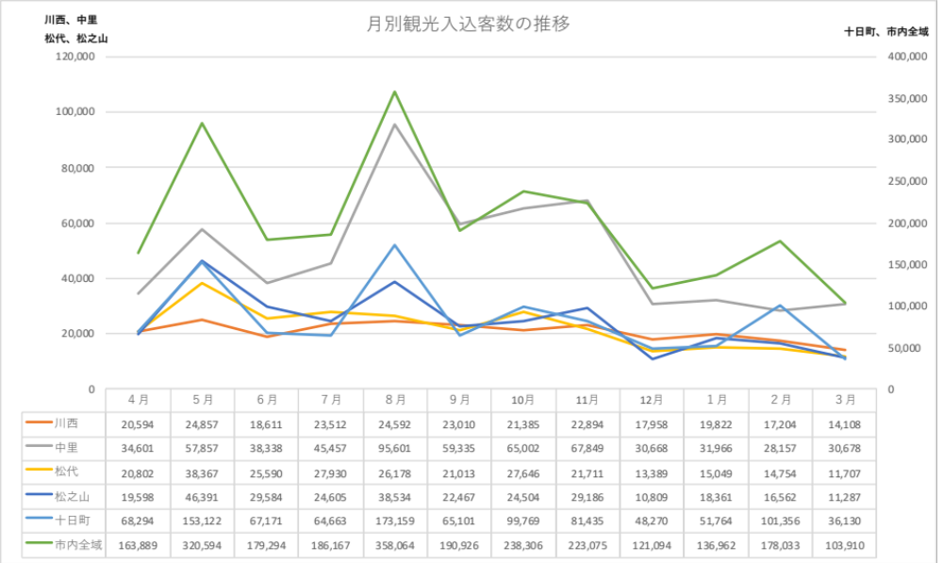
２．十日町市の
観光を巡る現状
担い手
推進体制
コンテンツ
受入体制
ターゲット
観光客数は８月＞５月＞１０月＞２月の順に多い
※令和元年度の観光入込客数（単位：人）
8月、川西・松代地域のみ観光客の増加が見られない。
10月、川西・松之山地域のみ観光客の増加が見られない。
2月、十日町地域のみ観光客が増加。

Slide 24
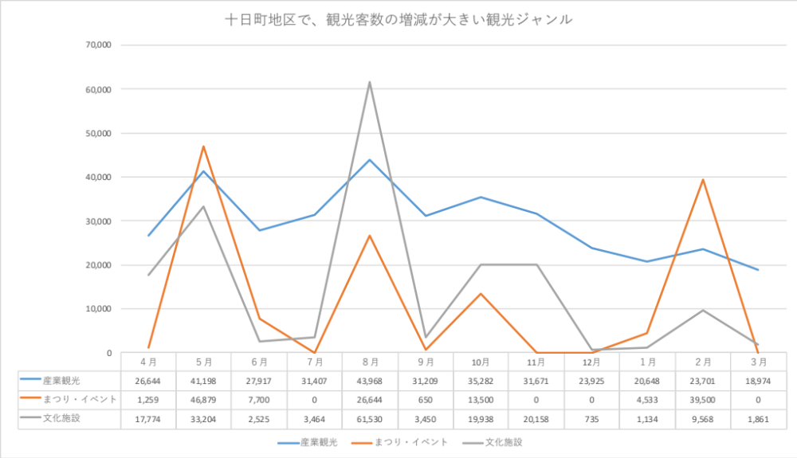
２．十日町市の
観光を巡る現状
担い手
推進体制
コンテンツ
受入体制
ターゲット
十日町地区の特徴は、産業観光、まつり・イベント、文化施設
※令和元年度の観光入込客数（単位：人）

Slide 25
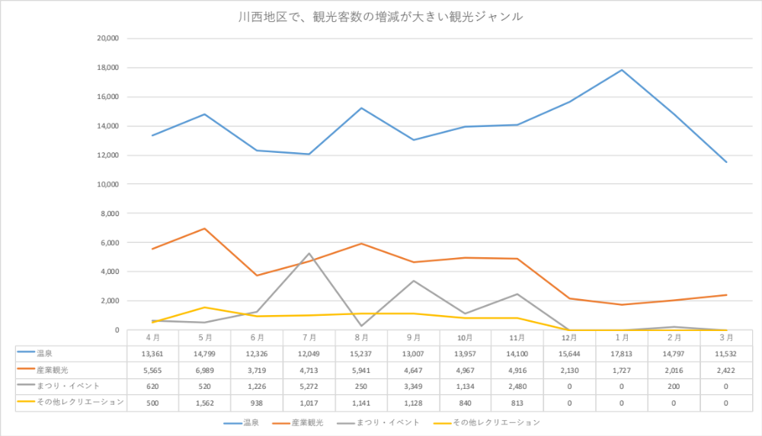
２．十日町市の
観光を巡る現状
担い手
推進体制
コンテンツ
受入体制
ターゲット
川西地区の特徴は、温泉、産業観光、まつり・イベント、その他レクリエーション
※令和元年度の観光入込客数（単位：人）

Slide 26
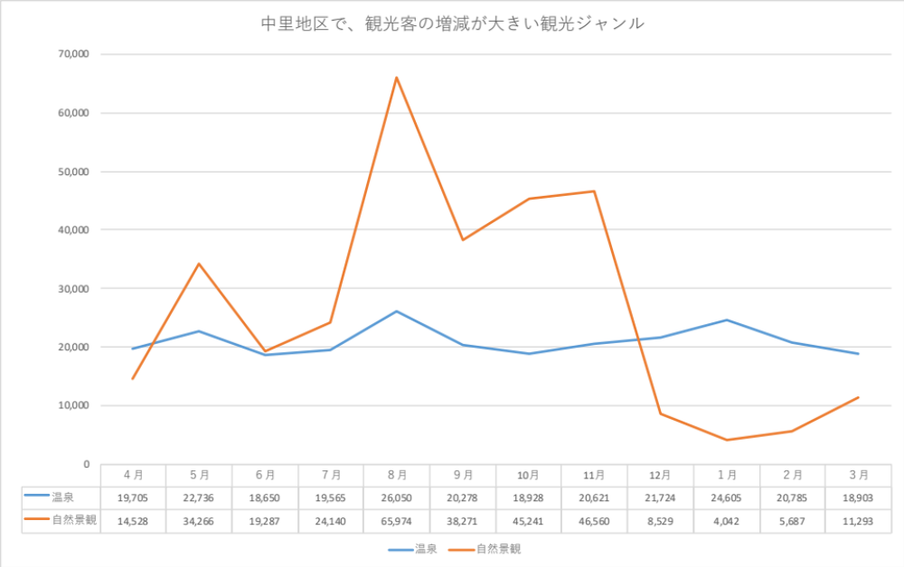
２．十日町市の
観光を巡る現状
担い手
推進体制
コンテンツ
受入体制
ターゲット
中里地区の特徴は、温泉、自然景観
※令和元年度の観光入込客数（単位：人）

Slide 27
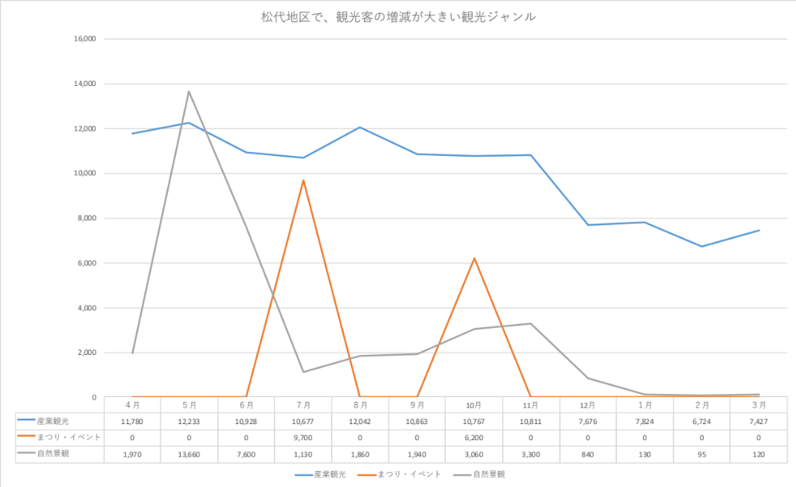
２．十日町市の
観光を巡る現状
担い手
推進体制
コンテンツ
受入体制
ターゲット
松代地区の特徴は、産業観光、まつり・イベント、自然景観
※令和元年度の観光入込客数（単位：人）

Slide 28
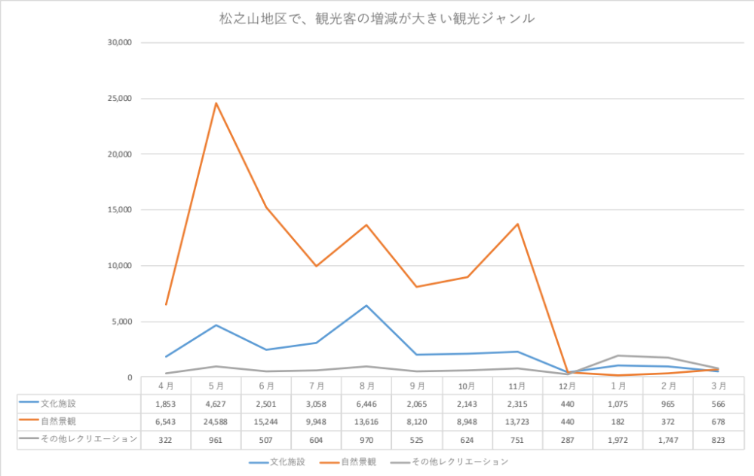
２．十日町市の
観光を巡る現状
担い手
推進体制
コンテンツ
受入体制
ターゲット
松之山地区の特徴は、文化施設、自然景観、その他レクリエーション
※令和元年度の観光入込客数（単位：人）

Slide 29
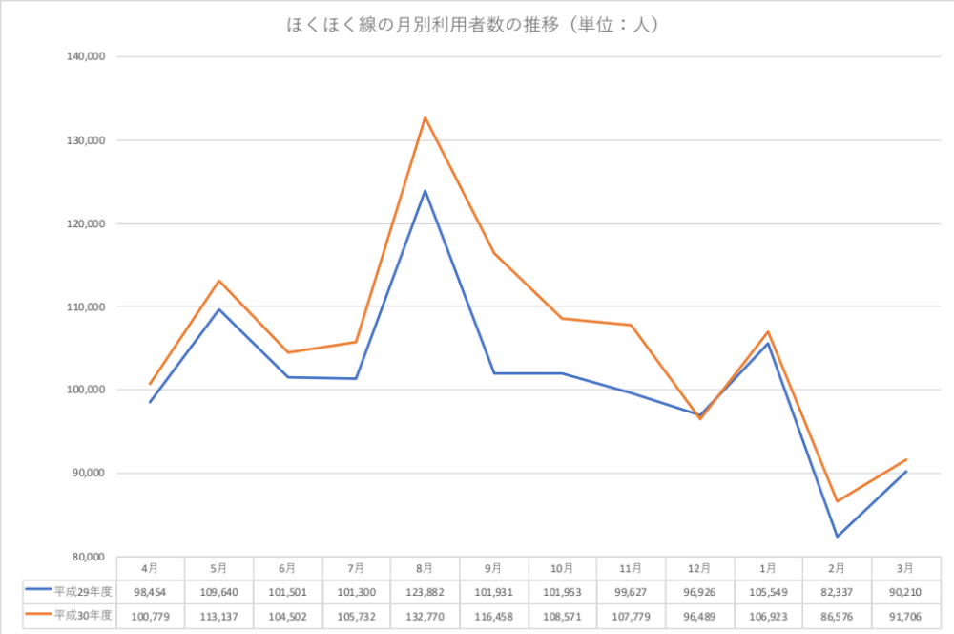
２．十日町市の
観光を巡る現状
担い手
推進体制
コンテンツ
受入体制
ターゲット
ほくほく線は８月・５月・１月の利用者が多い
（参考）観光入込客数は8月＞5月＞10月＞2月が上位
平成29年度と平成30年度を比較すると、春〜秋にかけては「大地の芸術祭」の効果か平成30年度の利用客数の方が多いが、増加幅は最大で約1万人／月。

Slide 30
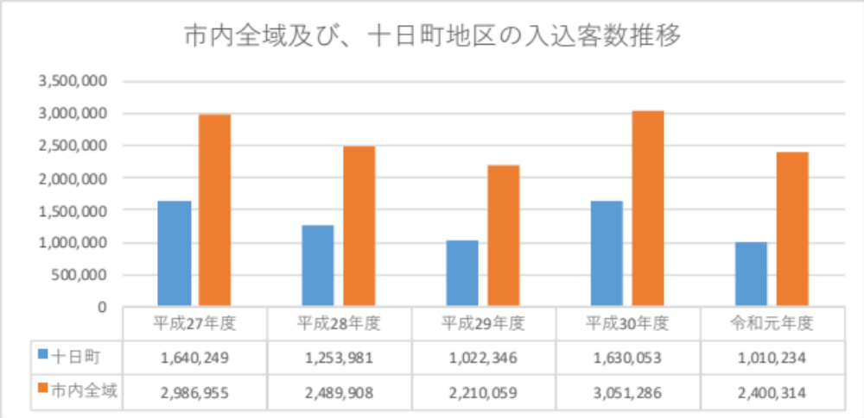
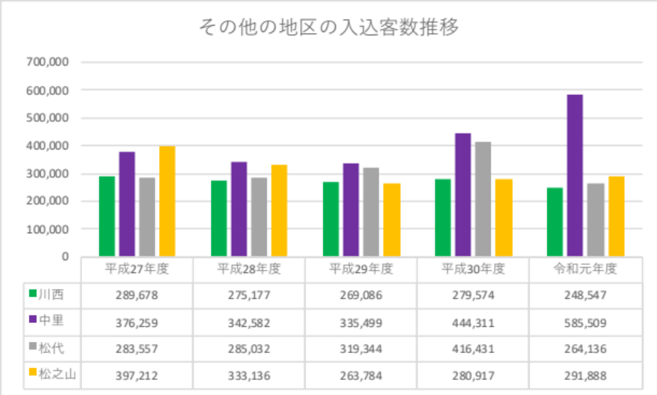
２．十日町市の
観光を巡る現状
担い手
推進体制
コンテンツ
受入体制
ターゲット
中里・松之山地区では、芸術祭年度以外でも観光客増加傾向
※令和元年度の観光入込客数（単位：人）

Slide 31
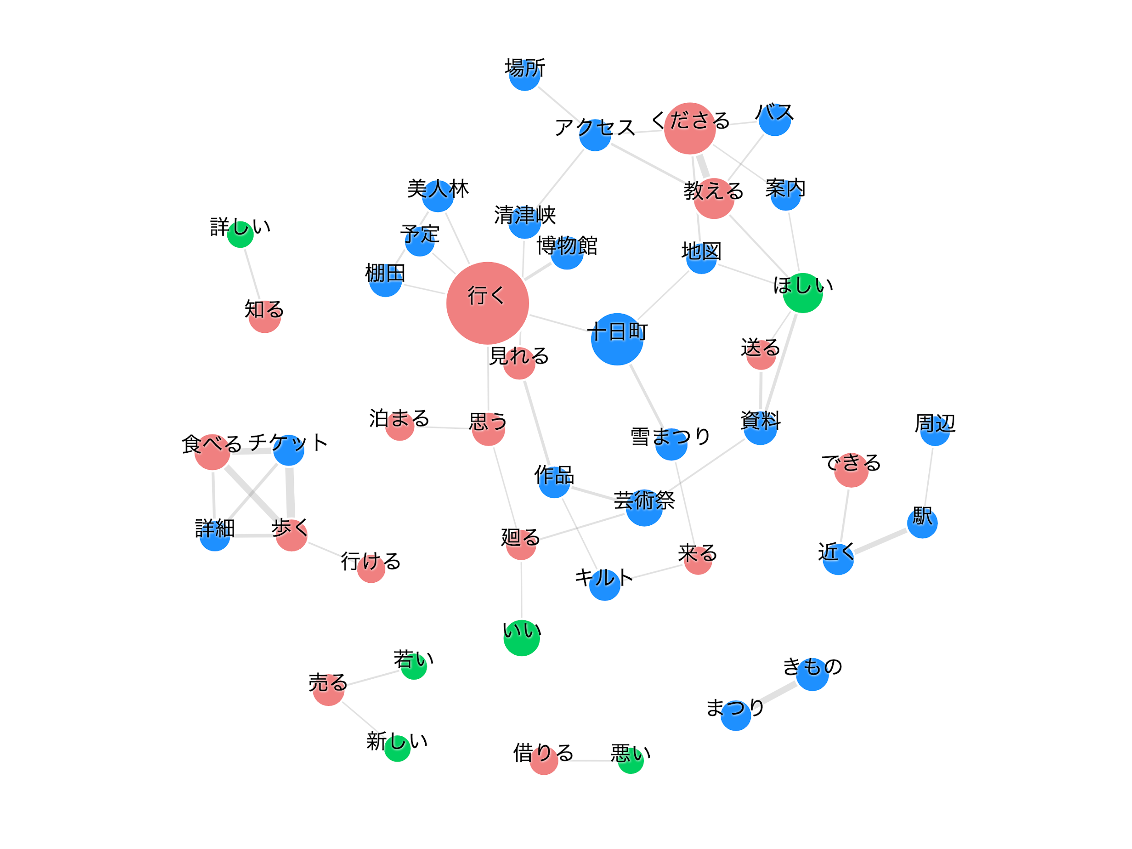
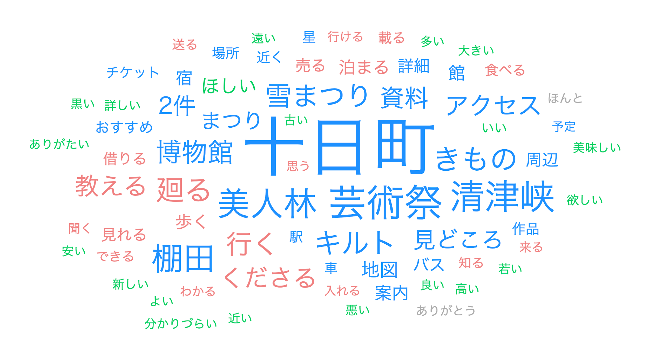
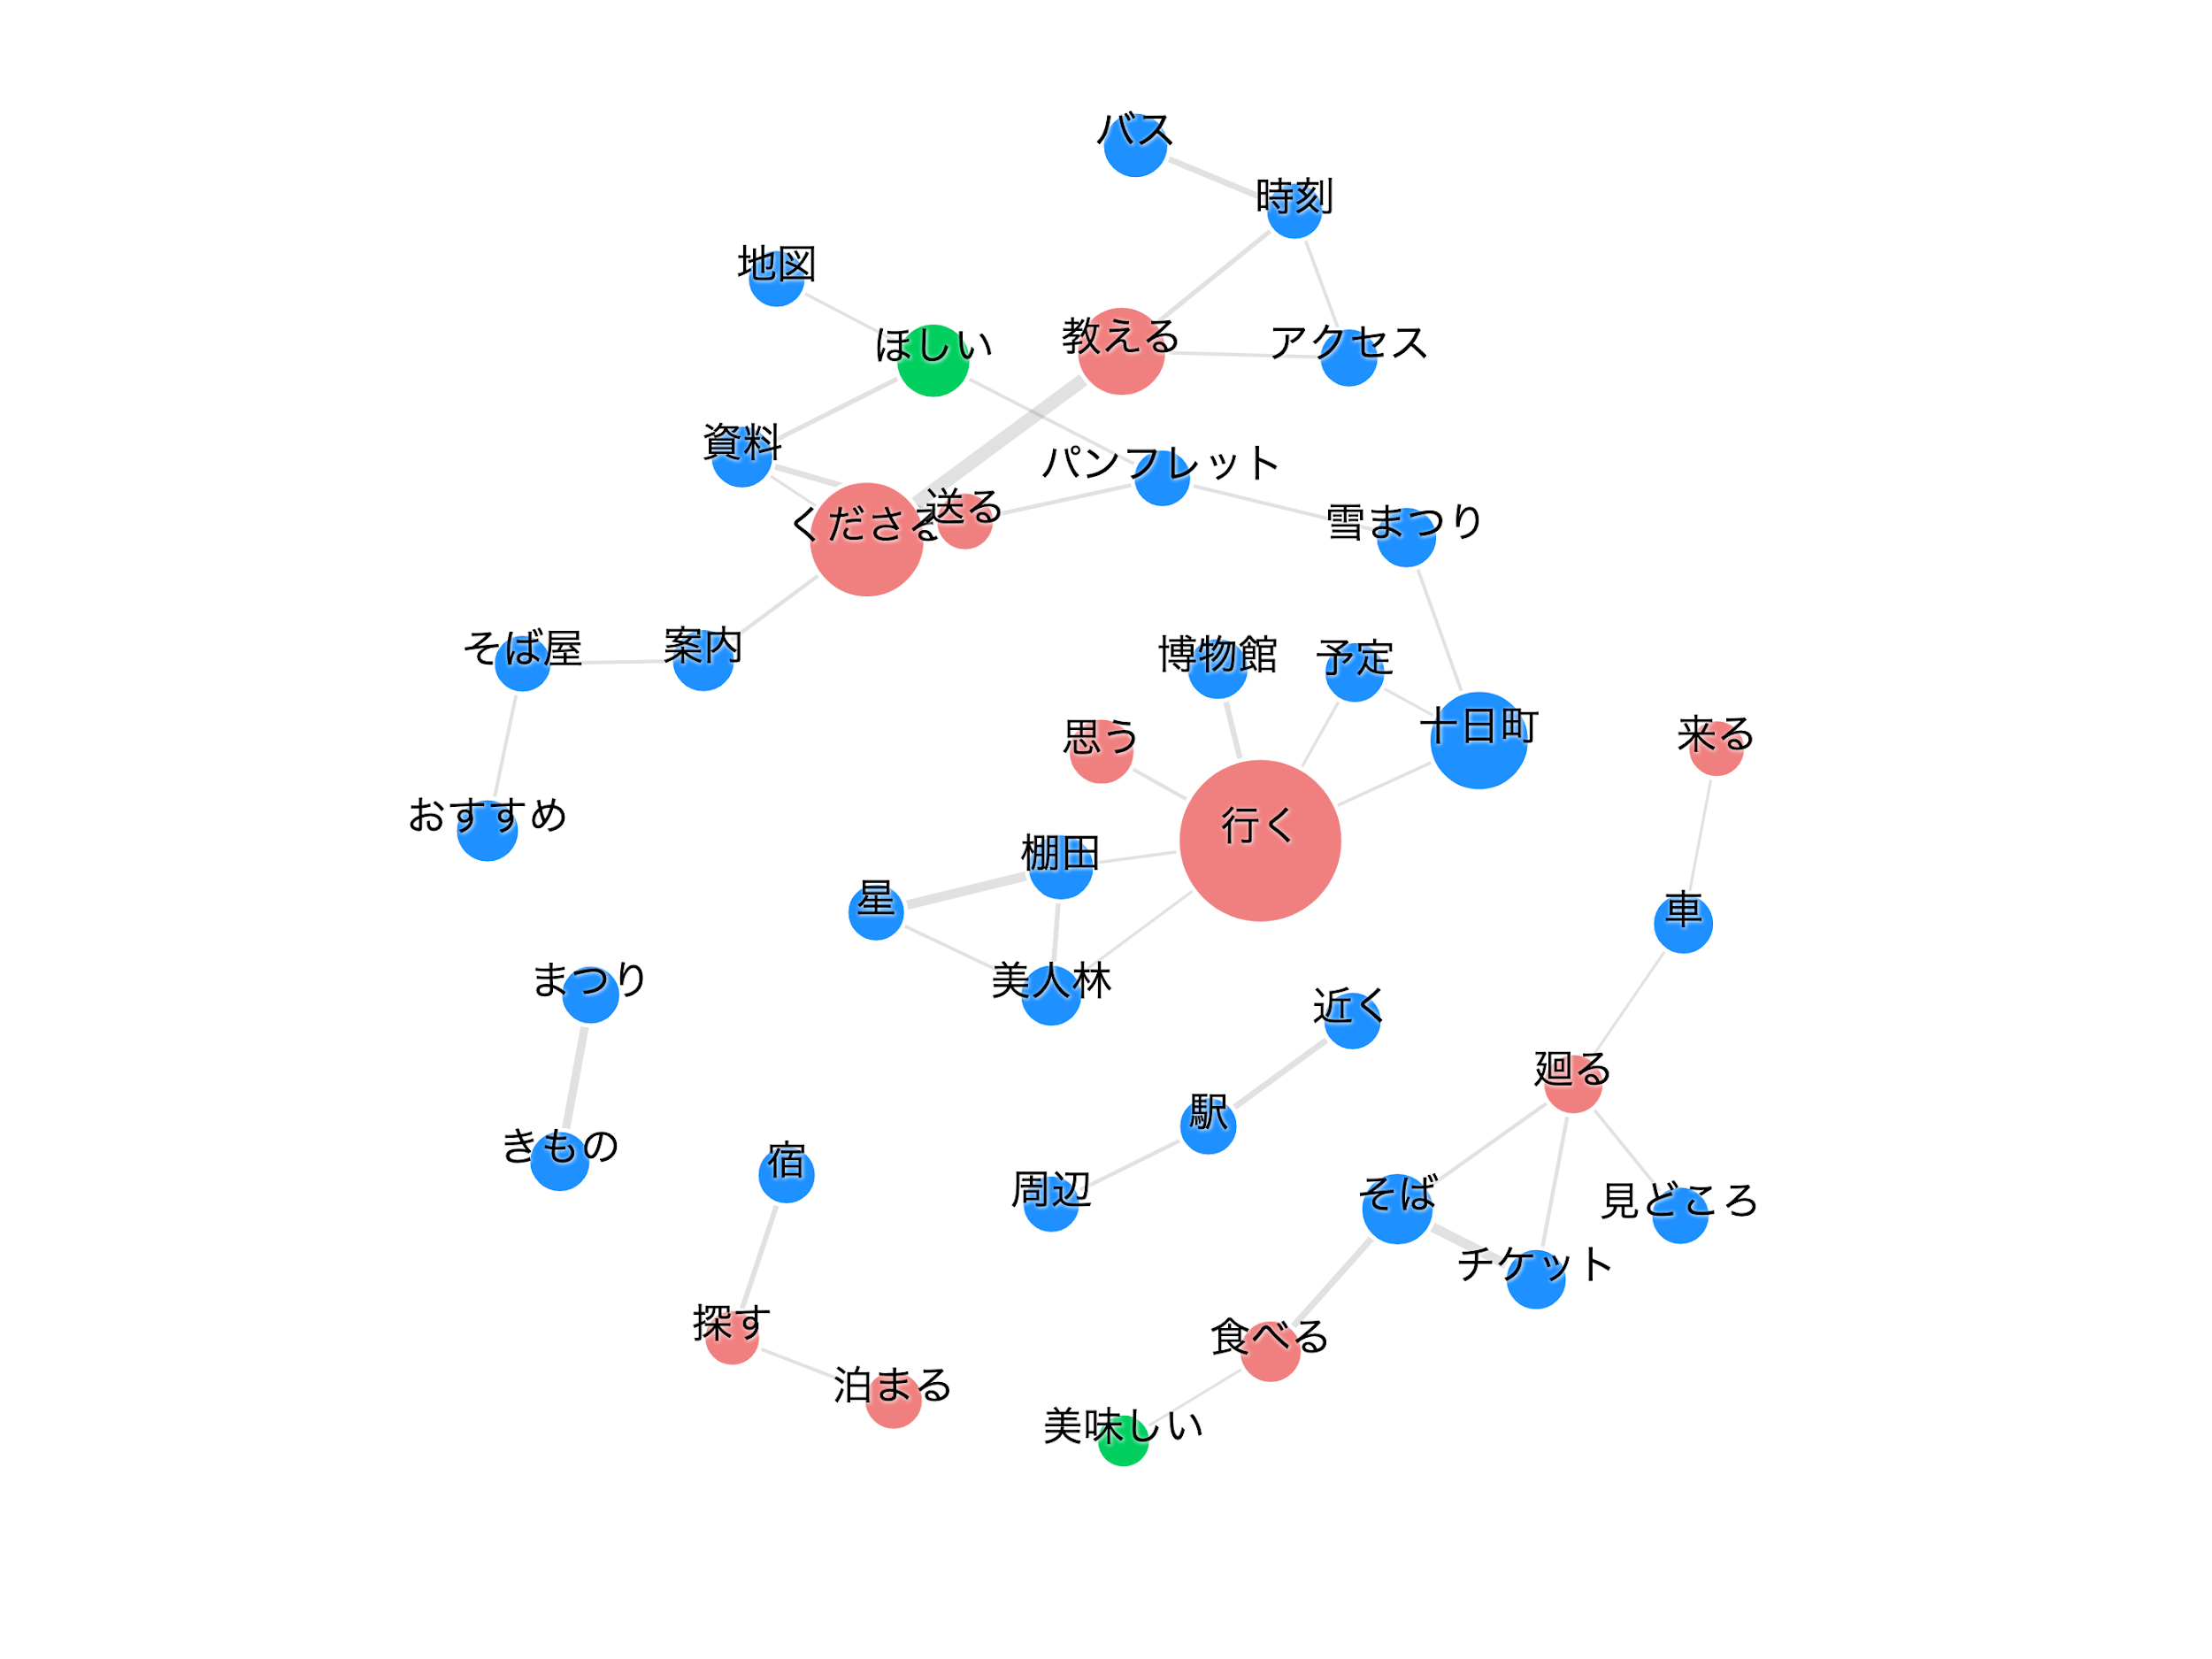
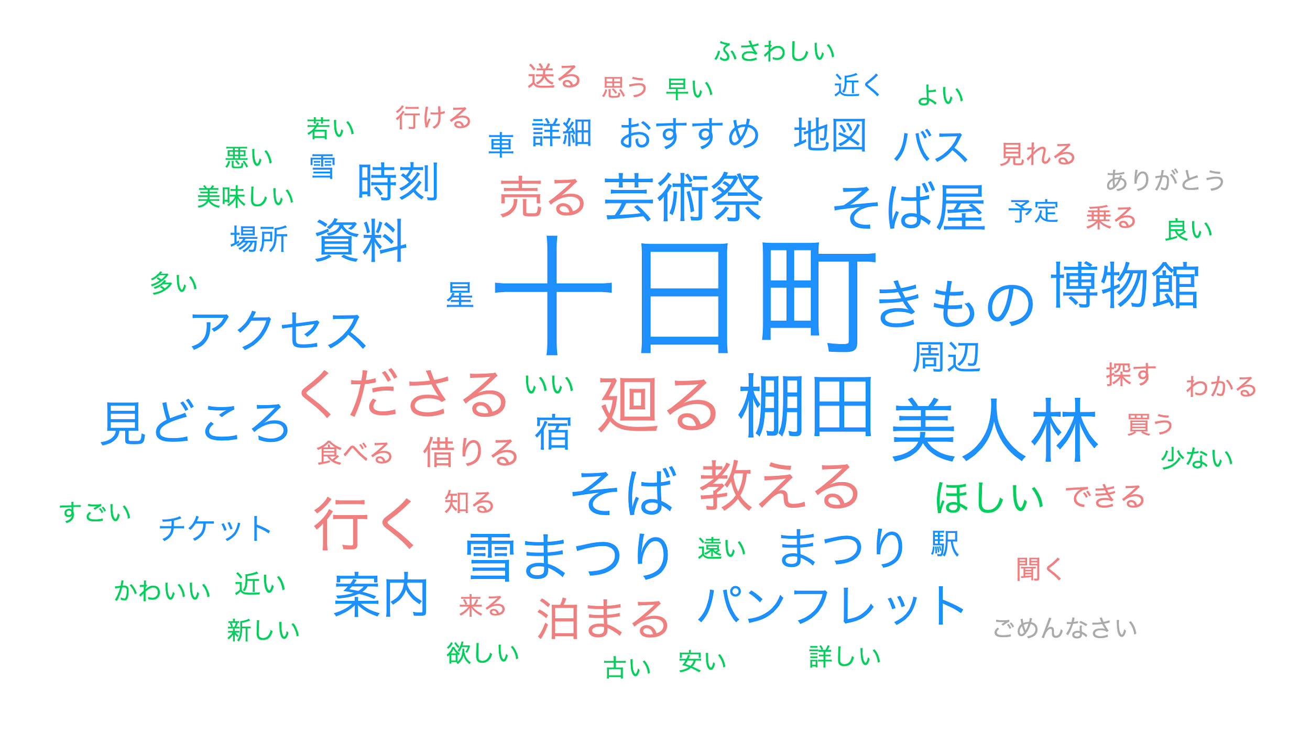
２．十日町市の
観光を巡る現状
担い手
推進体制
コンテンツ
受入体制
ターゲット
コンテンツは認知されているものの、アクセス方法の複雑さが難点
観光案内所（十日町駅）の問い合わせ内容【平成30年度】
観光案内所（十日町駅）の問い合わせ内容【平成29年度】

Slide 32
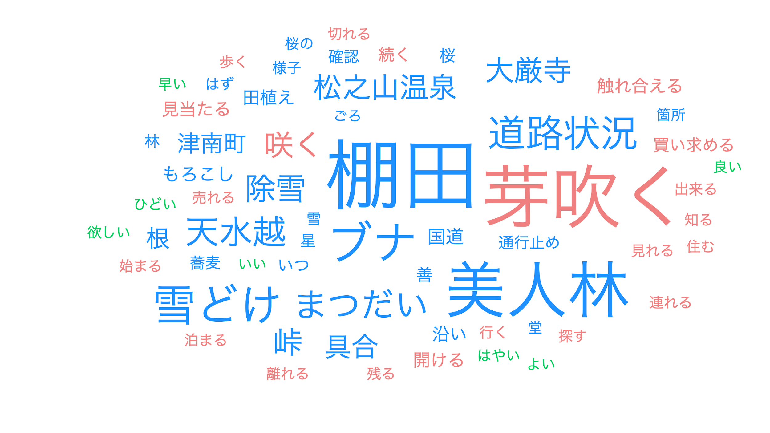
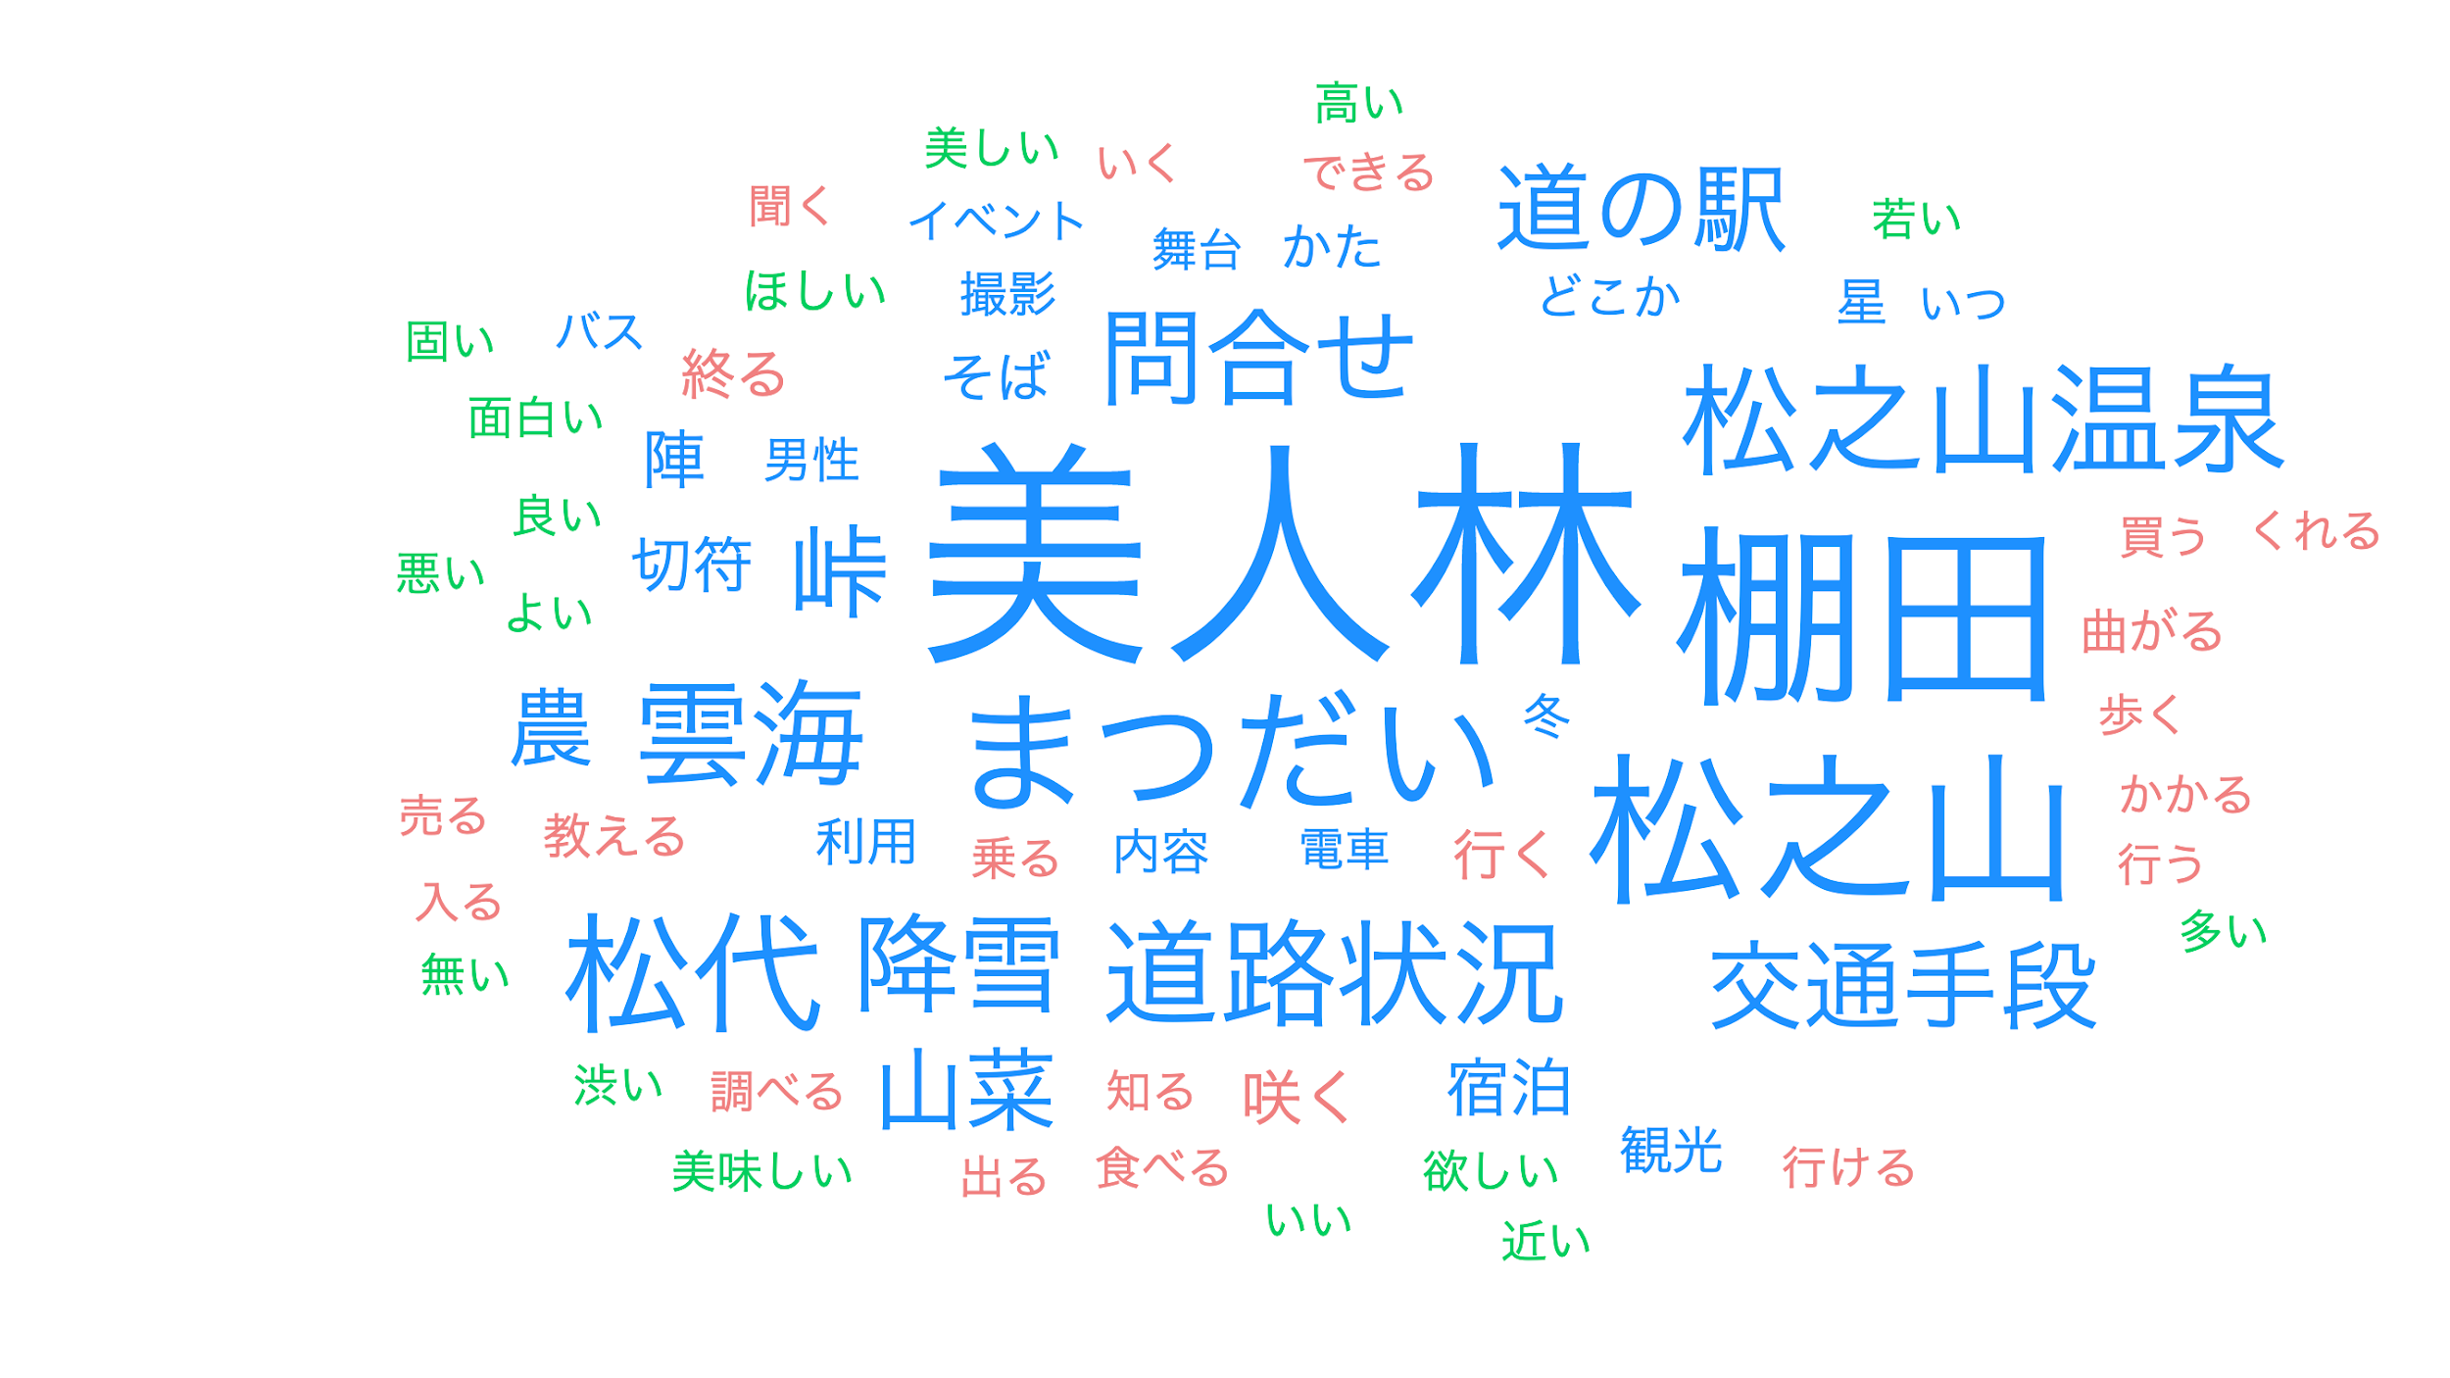

２．十日町市の
観光を巡る現状
担い手
推進体制
コンテンツ
受入体制
ターゲット
松代・松之山エリアでは特に「自然」を求める声が多い
観光案内所（まつだい駅）の問い合わせ内容【平成30年度】
観光案内所（まつだい駅）の問い合わせ内容【平成29年度】

Slide 33
２．十日町市の
観光を巡る現状
担い手
推進体制
コンテンツ
受入体制
ターゲット
主要な二次交通手段としてのバスの存在
地区 | 宿泊施設 | 飲食店 | バス | タクシー | レンタカー | レンタサイクル
十日町 | 23件 | 28件、うち蕎麦12件 | 越後交通 東頚バス 南越後観光バス 市営バス（下条）（六箇） | 3社 | 5社 | 観光案内所
川西 | 4件 | 12件、うち蕎麦3件 | 市営バス（仙田） | 0社 | 0社 | なし
中里 | 9件 | 13件、うち蕎麦1件 | 市営バス（中里） 南越後観光バス | 0社 | 0社 | ミオン中里
松代 | 5件 | 6件、うち蕎麦2件 | 東頚バス 市営バス（松代） | 1社 | 0社 | なし
松之山 | 16件 | 16件、うち蕎麦2件 | 東頚バス 市営バス（松之山） | 0社 | 0社 | 観光案内所 （芸術祭会期中のみ）
計 | 57件 | 75件、うち蕎麦20件 | 4事業者（市営含む） | 4社 | 5社 | 2拠点

Slide 34





２．十日町市の
観光を巡る現状
担い手
推進体制
コンテンツ
受入体制
ターゲット
二次交通を利用したルートがGoogle Mapsで検索できない場所も多い
十日町駅から、令和元年度の各地域別・観光入込客数トップの地点（P22参照）へ向かう場合の検索例
ほくほく線は検索結果に含まれる

Slide 35


２．十日町市の
観光を巡る現状
担い手
推進体制
コンテンツ
受入体制
ターゲット
宿泊するのは観光客の1割程度。年間推移にも大きな違い。
※令和元年度の観光入込客数（単位：人）
入込客数はおおよそ200~300万人であるのに対し、宿泊者数は23~25万人。
第7回大地の芸術祭が開催された平成30年度を見ると、入込客数は大幅に増加しているが、宿泊者数は微増に留まる。

Slide 36

２．十日町市の
観光を巡る現状
担い手
推進体制
コンテンツ
受入体制
ターゲット
川西地区の宿泊者の約4割は外国人。他地域は県内・関東からが多数。
※令和元年度の観光入込客数の割合

Slide 37




２．十日町市の
観光を巡る現状
担い手
推進体制
コンテンツ
受入体制
ターゲット
大地の芸術祭では20~30代・女性客・リピーター・首都圏の客が多い
「第7回大地の芸術祭」総入込客数
548,380人

Slide 38


２．十日町市の
観光を巡る現状
担い手
推進体制
コンテンツ
受入体制
ターゲット
湯沢・魚沼エリア内で完結する観光客が多数
※以下のデータから分析したもの
①携帯電話（NTTドコモ）の運用データ
国内約7,000万台のうち、県内で運用されたデータ
訪日外国人約400万台のうち、県内で運用されたデータ
※観光目的以外（買物、通勤等）のデータも含まれる。
②スマートフォンユーザー（NTTドコモ）を対象としたアンケート
調査期間：平成28年10月11日～10月20日、サンプル数：2,058
湯沢・魚沼エリアを訪れた観光客のうち、約4割は引き続き湯沢・魚沼エリア内で観光。残り4割は周遊せず帰宅。
湯沢・魚沼エリアを訪れた観光客のうち、約7割は湯沢・魚沼エリア内での周遊客。

Slide 39




２．十日町市の
観光を巡る現状
担い手
推進体制
コンテンツ
受入体制
ターゲット
（参考）関係人口
※観光に訪れる交流人口とは別の形で
地域や地域の人々と関わる、いわゆ
る「関係人口」に関連するデータを
掲載します。
年間5000~6000人が、新潟県を離れ首都圏へ
新潟県 の人口移動状況

Slide 40


２．十日町市の
観光を巡る現状
担い手
推進体制
コンテンツ
受入体制
ターゲット
（参考）関係人口
新潟県を離れる者の過半数は20~24歳
新潟県 の人口移動状況

Slide 41
２．十日町市の
観光を巡る現状
担い手
推進体制
コンテンツ
受入体制
ターゲット
（参考）関係人口
ふるさと納税には芸術祭の効果が見られるが、他地域よりも少額
ふるさと納税額・件数の比較
自治体 | 年度 | 金額（円） | 件数
十日町市 | 平成30年度 | 138,106,000円 | 2,948
 | 平成29年度 | 59,851,000円 | 740
南魚沼市 | 平成30年度 | 1,173,007,000円 | 35,467
 | 平成29年度 | 909,184,000円 | 27,633
長野県大町市 | 平成30年度 | 30,140,000円 | 1,040
 | 平成29年度 | 694,208,000円 | 10,280
（第7回大地の芸術祭）
約2.3倍
約10倍
約23倍
約5倍
（北アルプス国際芸術祭2017）
※ 比較対象
南魚沼市・・・近隣で人口等の類似する地域。
長野県大町市・・・人口規模は十日町市の約半分（人口約27000人）。
北アルプス国際芸術祭開催地域という類似性有り

Slide 42
（参考）使用したデータ及び出典
背景
  人口減少・少子高齢化の進展
    十日町市の人口推計・・・・・・・・・・・・・・・RESAS
    出生数／死亡数・転入数・転出数・・・・・・・・・RESAS
  主要な産業の状況
    製造業（特に繊維工業）
      特化係数・・・・・・・・・・・・・・・・・RESAS
      製品出荷額の推移・・・・・・・・・・・・・RESAS
    農業
      農業産出額の推移・・・・・・・・・・・・（農林水産省）市町村別農業産出額（推計）、農業所得統計
      農業従事者の推移・・・・・・・・・・・・・・・・・・・・・・・RESAS
      農業従事者の高齢化率、平均年齢。耕作放棄地率の推移。・・・・・RESAS
  歳入・歳出の状況
      十日町市の歳入の推移・・・・・・・・・・（総務省）市町村別決算状況調
      他地域との目的別決算額内訳の比較・・・・・RESAS
  観光の効果
    各種研究・文献における「観光産業」の範囲・・・・（公益財団法人日本交通公社）ホームページ
    平成30年度の日本における観光の経済波及効果・・・（観光庁）統計情報
    第7回大地の芸術祭の新潟県内に対する経済効果・・・（十日町市役所）第7回大地の芸術祭総括報告書
    2012年ロンドンオリンピックの経済効果・・・・・・（東京都オリンピック・パラリンピック準備局）
ターゲット

Slide 43
（参考）使用したデータ及び出典
十日町市の「観光」を巡る現状
  担い手
    地区ごとの高齢化率。地区ごとの産業構造（従業員数ベース）。・・・（十日町市役所）国勢調査
    観光関連産業の他地域との比較・・・・・・・・・・・・・・・・・・RESAS
    今後のまちづくりにおいて「観光客を増やす」ことが重要とした割合（年代別・地区別）
・・・・・・・・（十日町市役所）令和元年度十日町市総合計画に関するアンケート調査
    観光・交流分野の今後の重要度（年代別、地区別）
    ・・・・・・・・（十日町市役所）令和元年度十日町市総合計画に関するアンケート調査
    観光・交流分野の今後の非重要度（年代別、地区別）
・・・・・・・・（十日町市役所）令和元年度十日町市総合計画に関するアンケート調査
    観光・交流分野への自由意見・・・・（十日町市役所）令和元年度十日町市総合計画に関するアンケート調査
  推進体制
    主要な団体の一覧・・・・・・・・各団体ホームページ等
  コンテンツ
    主要なイベントの一覧・・・・（十日町市観光協会）提供
    主要な観光資源の一覧・・（十日町市観光協会）ホームページ、観光予報プラットフォーム 等
    地域別観光入込客数上位10箇所・・・（十日町市役所）令和元年度観光入込客数調査
    月別観光入込客数の推移・・・（十日町市役所）令和元年度観光入込客数調査
    各地区で観光客数の増減が大きい観光ジャンル・・・（十日町市役所）令和元年度観光入込客数調査
    ほくほく線の月別利用者の推移・・・（北越急行）平成30年度 ほくほく線の輸送状況
    地区別の観光入込客数推移（平成27年度から）・・・（十日町市役所）令和元年度観光入込客数調
    観光案内所（十日町駅）の問い合わせ内容・・・（十日町市観光協会）提供
    観光案内所（まつだい駅）の問い合わせ内容・・・（十日町市観光協会）提供
ターゲット

Slide 44
十日町市の「観光」を巡る現状
  担い手
    地区ごとの高齢化率。地区ごとの産業構造（従業員数ベース）。・・・（十日町市役所）国勢調査
    観光関連産業の他地域との比較・・・・・・・・・・・・・・・・・・RESAS
    今後のまちづくりにおいて「観光客を増やす」ことが重要とした割合（年代別・地区別）
    観光・交流分野の今後の重要度（年代別、地区別）
    観光・交流分野の今後の非重要度（年代別、地区別）
    観光・交流分野への自由意見・・・・（十日町市役所）令和元年度十日町市総合計画に関するアンケート調査
  推進体制
    主要な団体の一覧・・・・・・・・各団体ホームページ等
  コンテンツ
    ソフト
      主要なイベントの一覧・・・・（十日町市観光協会）XXXXXXXX
      主要なアクティビティ（体験型観光）の一覧
    ハード
      大地の芸術祭以外の観光施設の一覧・・・（十日町市観光協会）ホームページ及び観光予報プラットフォーム
      大地の芸術祭の常設作品の一覧・・・・（十日町市役所）XXXXXX
    観光客の行動
      観光案内所（十日町駅）の問い合わせ内容・・・（十日町市観光協会）提供
      観光案内所（まつだい駅）の問い合わせ内容・・・（十日町市観光協会）提供
      経路検索の状況・・・・・・・・・・・・・・RESAS
  受入体制
    地区ごとの宿泊施設数、飲食店数・・・（十日町市観光協会）ホームページ
    地区ごとのバス路線数、タクシー会社数、レンタカー会社数、レンタサイクル数・・・各種インターネット検索等
    主要な観光地への経路・・・Google Maps
  ターゲット
    観光客
      入込客数と宿泊者数の実数・対前年比の比較・・・（十日町市役所）令和元年度観光入込客数
      居住地・国籍別の宿泊者数・・・（十日町市役所）令和元年度観光入込客数調
      第７回大地の芸術祭（平成30年度）会期中の入込客数・・・（十日町市役所）第7回大地の芸術祭総括報告書
      新潟県内観光客の周遊状況・・・（新潟県）ビッグデータを活用した県内交流人口の動向調査
    関係人口
      転入・転出先・・・・・RESAS
      転入・転出者年代・・・・・RESAS
      ふるさと納税・・・・・（総務省）各自治体のふるさと納税受入額及び受入件数
以上
（参考）使用したデータ及び出典
ターゲット

